Slide 1

Путешествие с Капитошкой

Slide 2
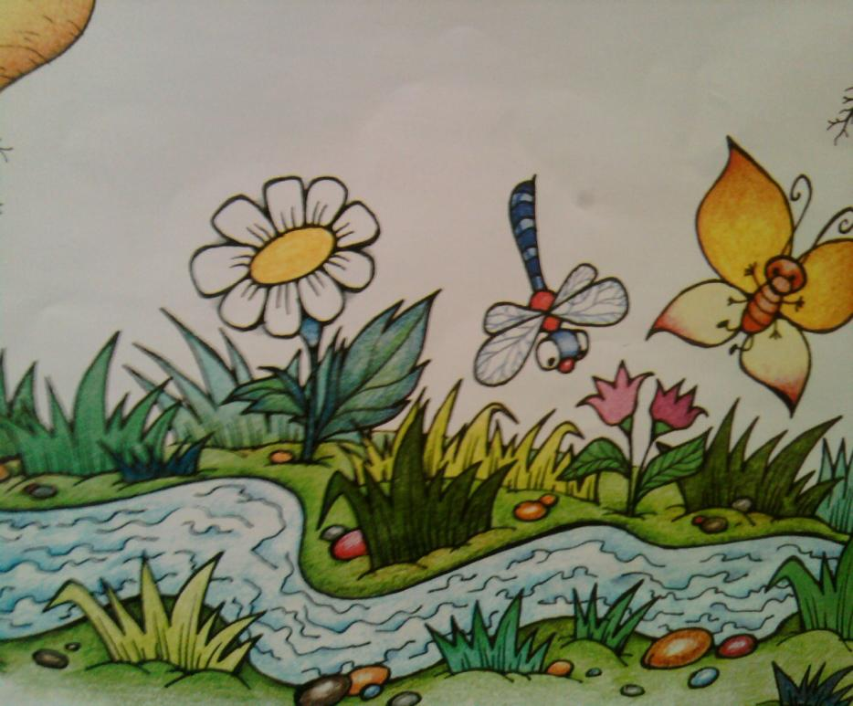

Slide 3
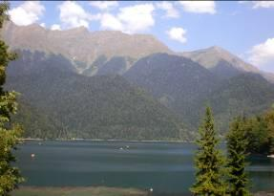
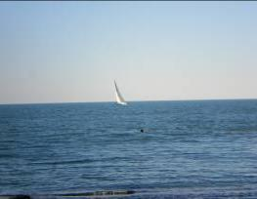
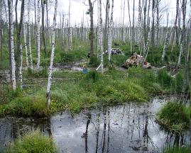
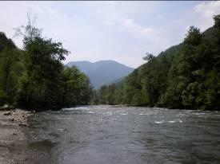
ОЗЁРА
МОРЯ
Вода
в природе
Болото
РЕКИ

Slide 4


Кому нужна вода
Растения

Slide 5


Кому нужна вода
Насекомые

Slide 6
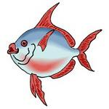

Кому нужна вода
Водные
обитатели

Slide 7
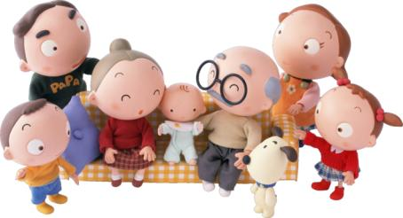

Кому нужна вода
Человек

Slide 8
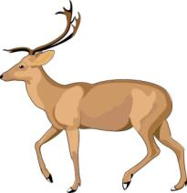
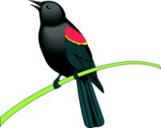
Кому нужна вода
Животные
Птицы

Slide 9

Какими свойствами обладает вода?

Slide 10
Практическая работа

Slide 11
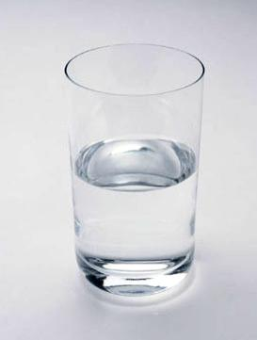
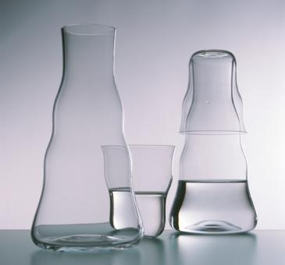
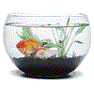
Форма воды
Вода не имеет формы

Slide 12

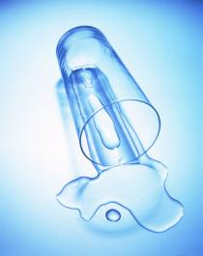

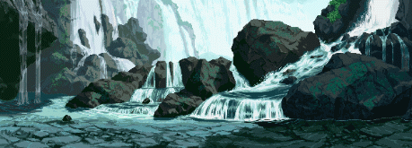
Текучесть воды
Вода имеет свойство: текучесть

Slide 13

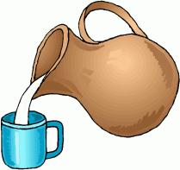
Цвет воды
Вода не имеет цвета

Slide 14
Прозрачность воды
Малиновый сок | Молоко | Вода
Вода прозрачна

Slide 15
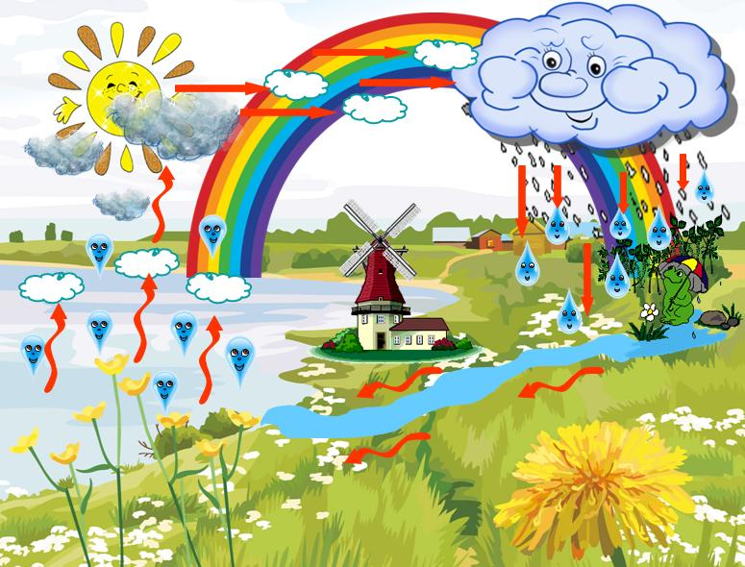

Slide 16
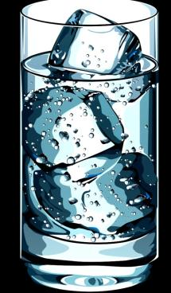
Замерзает

Slide 17

Подведем итоги
Не имеет формы
Текучая
Бесцветная
Прозрачная
Замерзает
Сундучок знаний

Slide 18
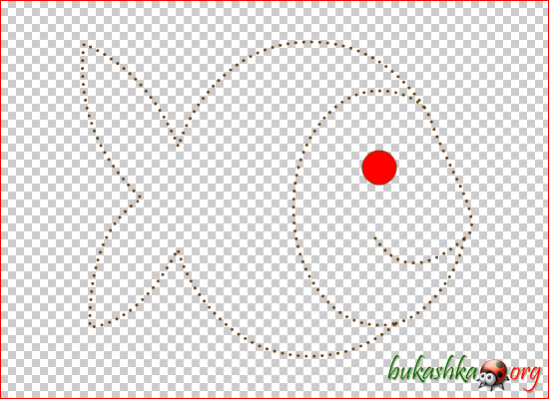




Slide 19



Slide 20


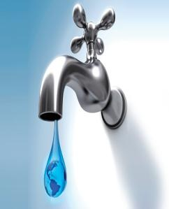

Девиз Капитошки
«Беречь воду – значит беречь жизнь»

